Slide 1
PRINCIP POHYBU V KLOUBECH
BIOMECHANIKA KT
Vytvořeno s využitím materiálů ČVUT

Slide 2
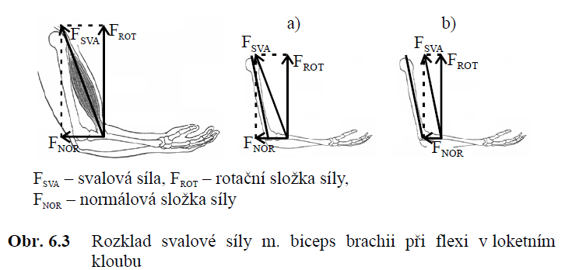
Princip pohybu v kloubech

Slide 3
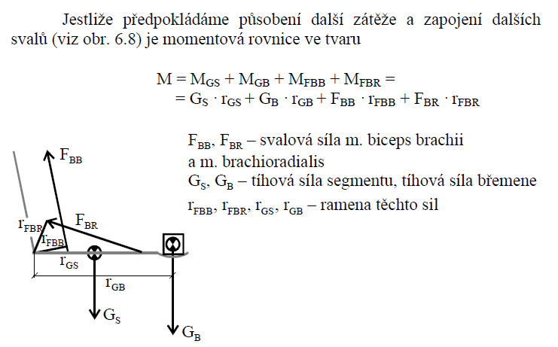

Slide 4
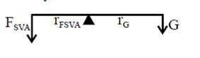
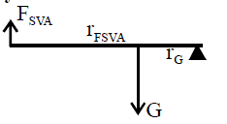
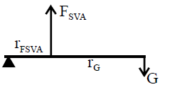
Druhy pák v lidském těle
Páka jednozvratná x dvojzvratná
Páka prvního druhu – páka rovnováhy
Páka druhého druhu – páka síly
Páka třetího druhu – páka rychlosti

Slide 5
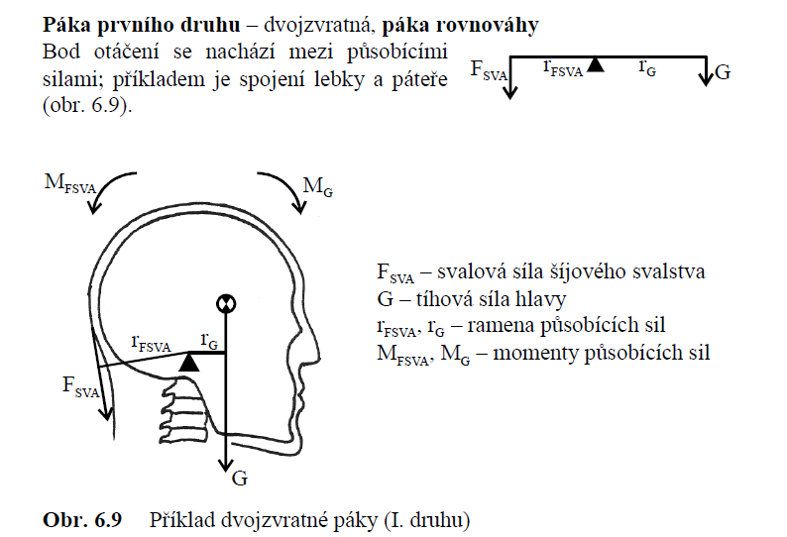

Slide 6
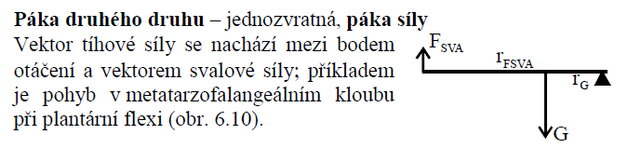
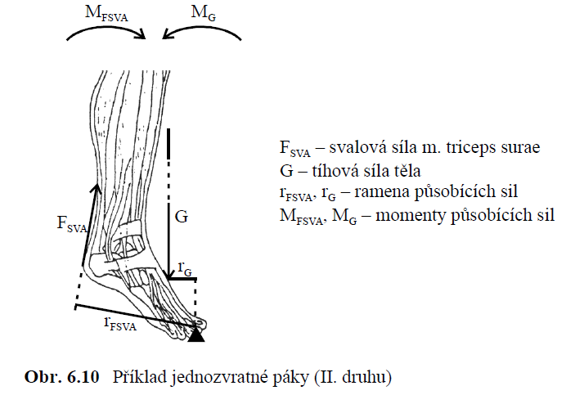

Slide 7

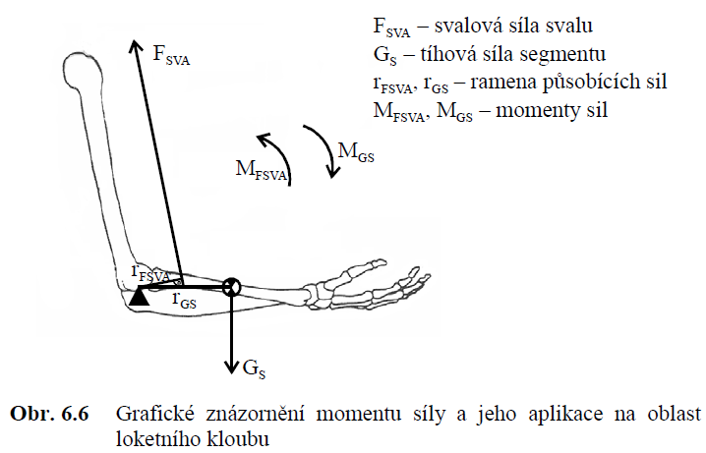

Slide 8
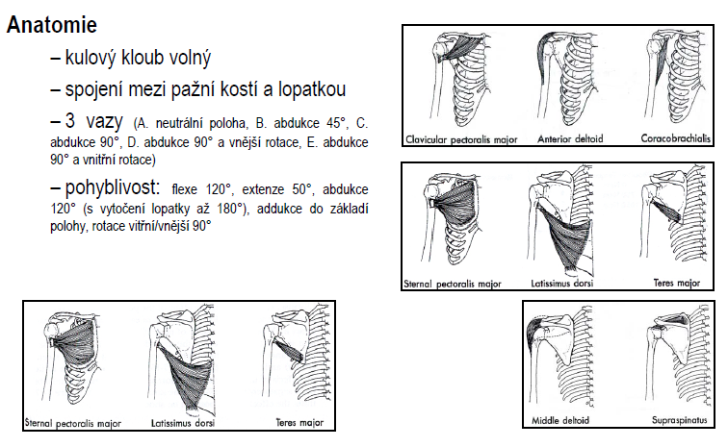
RAMENNÍ KLOUB

Slide 9
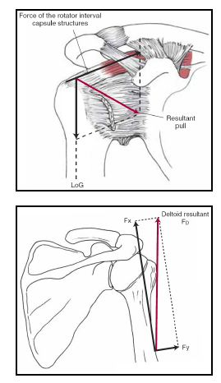
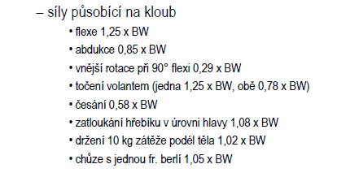
Statická stabilizace x stabilizace při pohybu

Slide 11
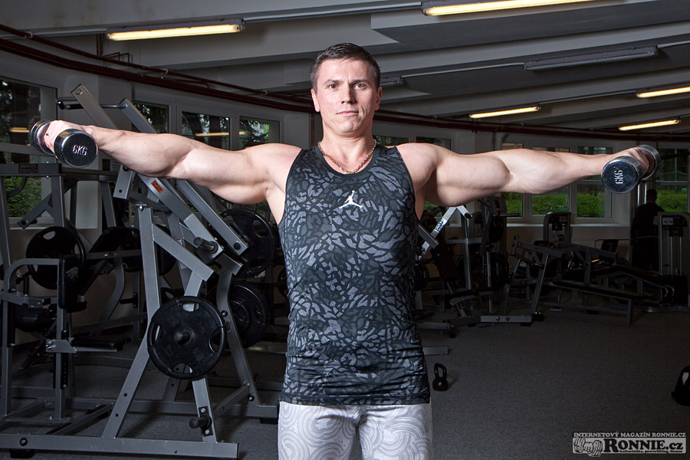

Slide 12
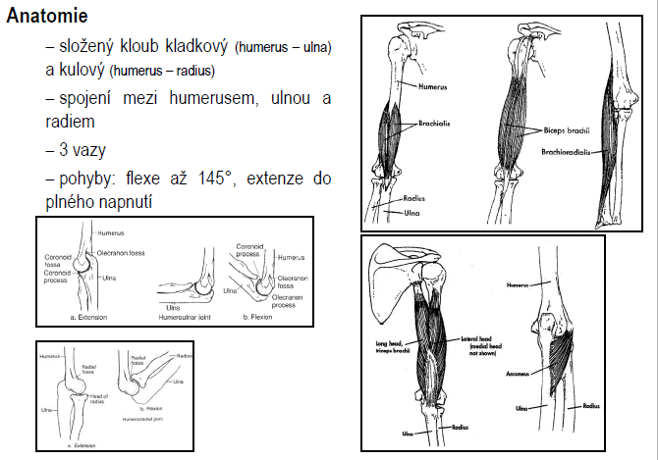
LOKETNÍ KLOUB

Slide 13
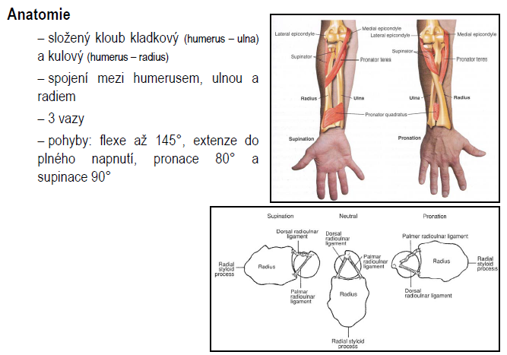

Slide 14
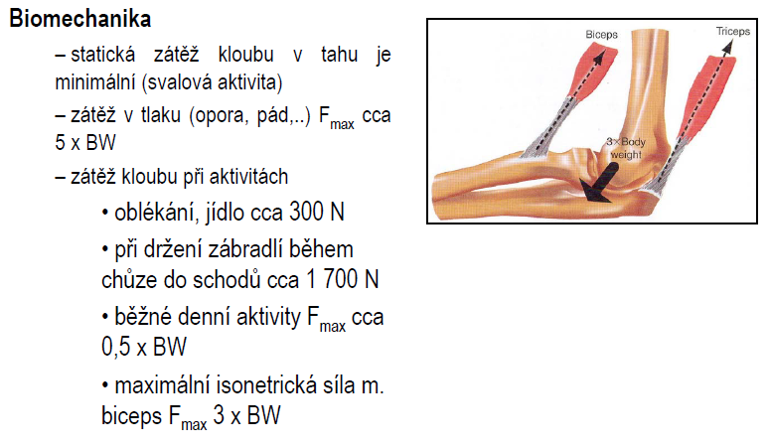

Slide 15
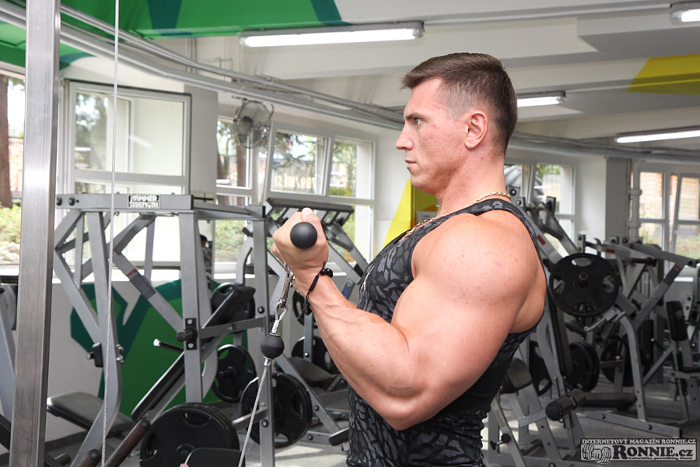

Slide 16
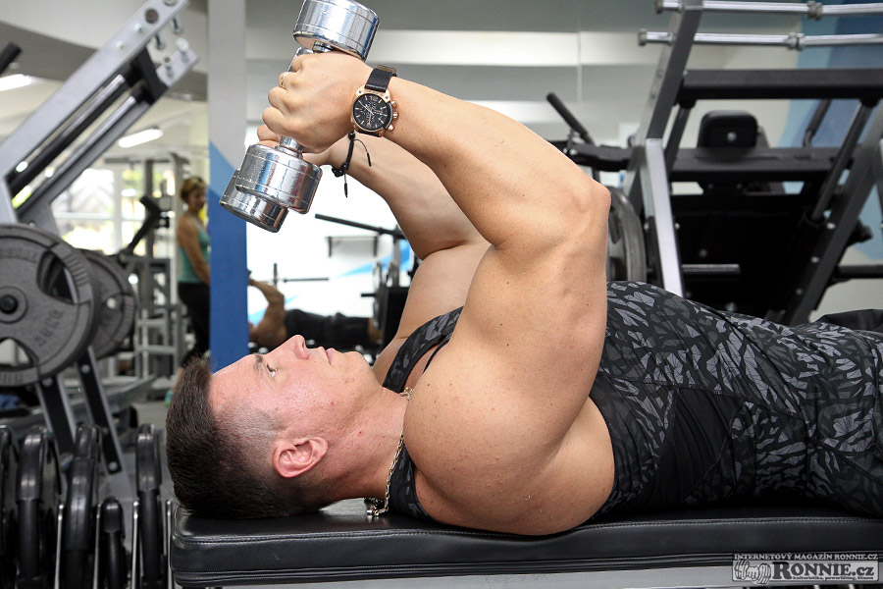

Slide 17
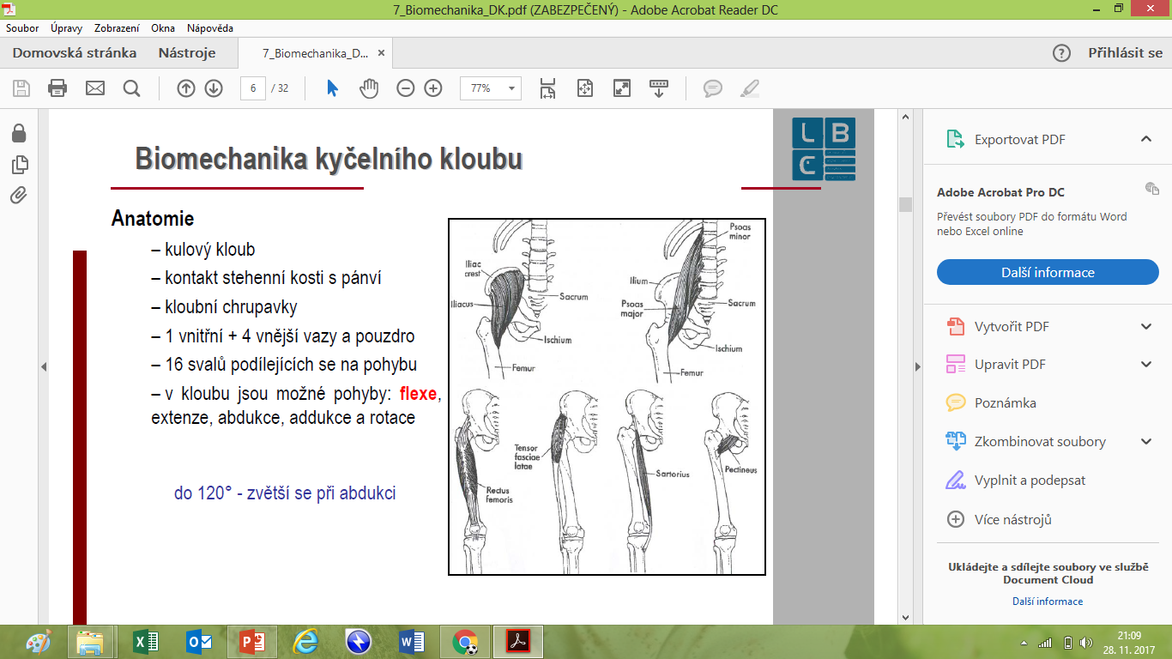
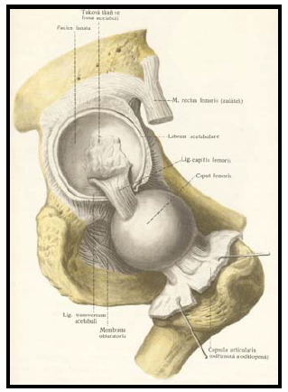
KYČELNÍ KLOUB

Slide 18
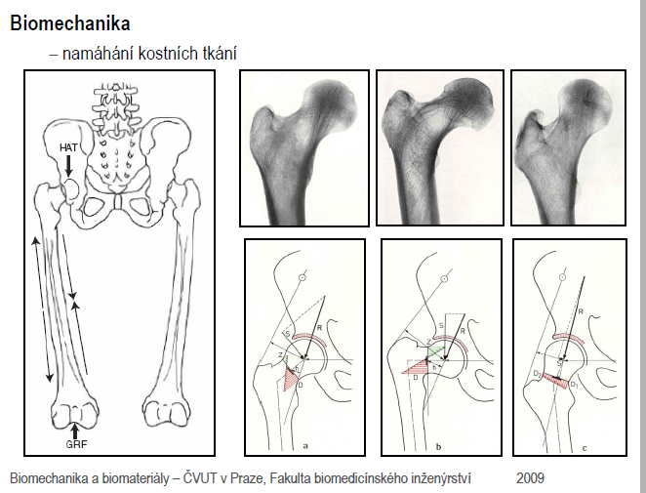

Slide 20
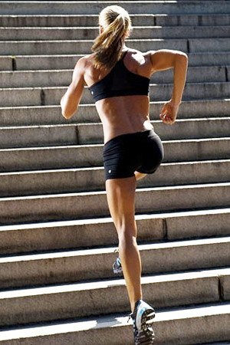
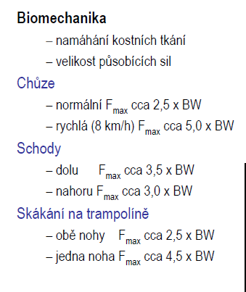
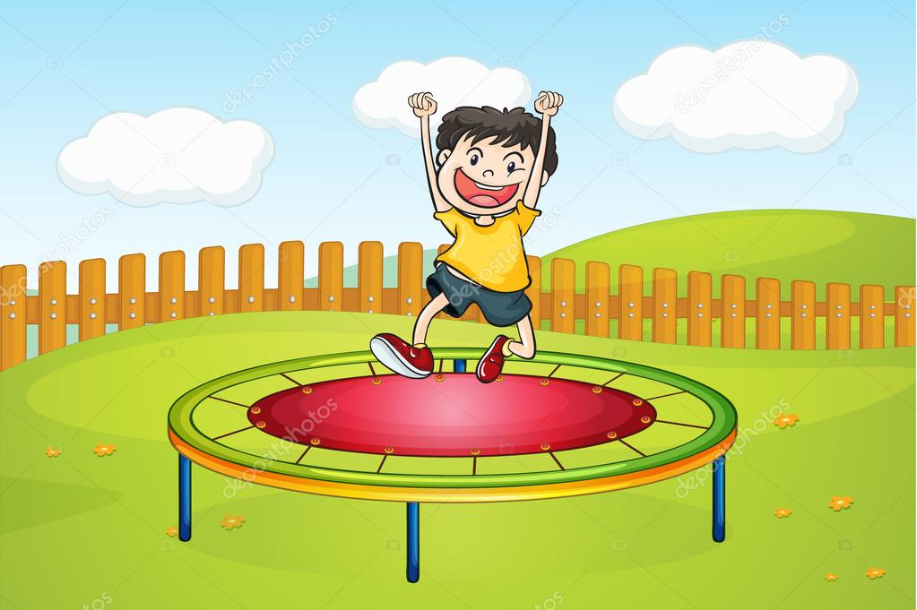

Slide 21
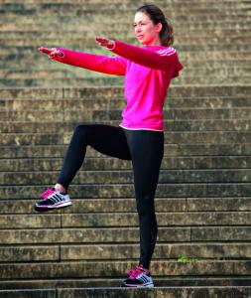
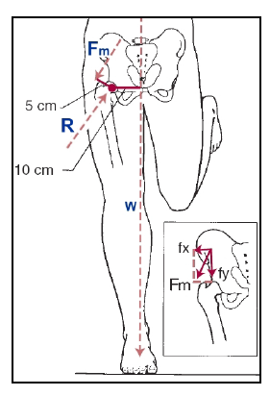
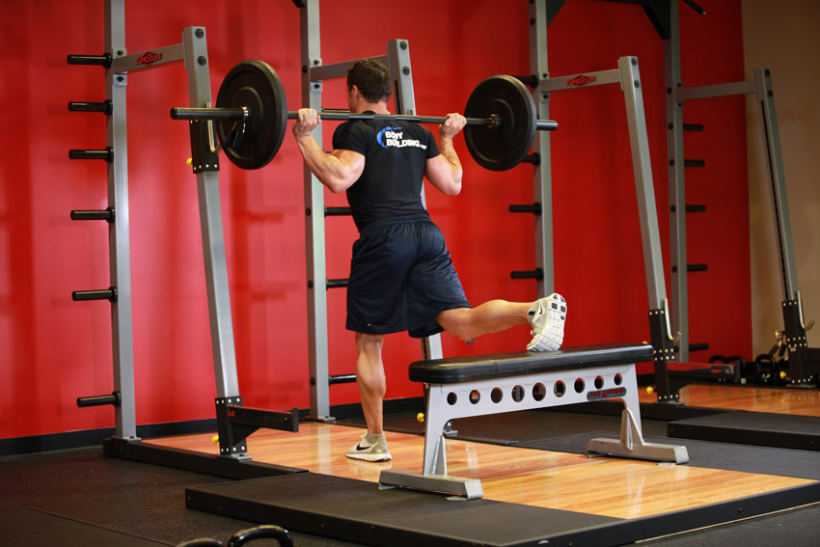

Slide 23
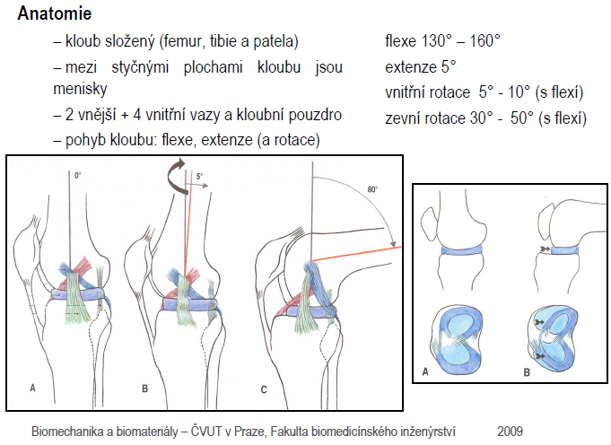
KOLENO
FLEXE - 135°
ROTACE (PŘI FLEXI) - 35°
TRANSLACE (AP = předozadní) - 5 – 10 mm

Slide 24
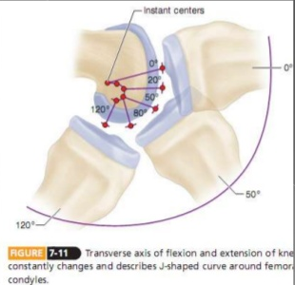
ROTACE + TRANSLACE
0 - 25° jen rotace, poté se přidává i translační pohyb

Slide 25
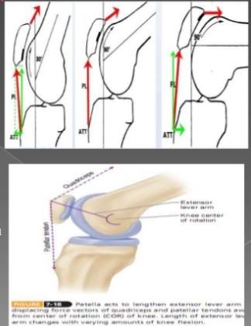
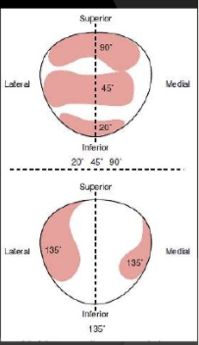
PATELOFEMORÁLNÍ KLOUB
Primární funkcí pately je zvětšovat rameno síly (páku) extenzorů kolenního kloubu – zvýšit otáčivý účinek quadricepsu
Při plné flexi se patella posune kaudálně až o 7 cm
Maximální kontakt mezi femurem a patellou je při flexi na 45° (viz obr.)
Maximální páka quadricepsu je při flexi 20°

Slide 26
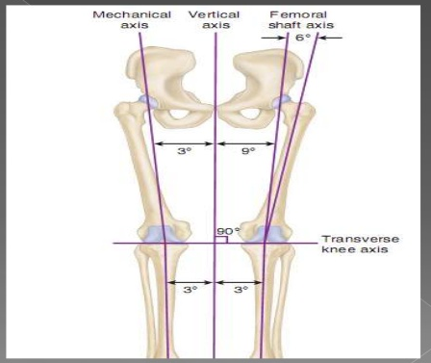
Kolenní kloub - osy

Slide 27
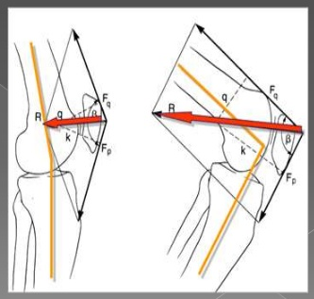
TIBIOFEMORÁLNÍ KLOUB – SÍLY:
Chůze – 2 - 3 BW
Běh – až 6 x BW
PATELOFEMORÁLNÍ KLOUB – SÍLY:
Chůze – 0,3 BW
Chůze do schodů – 2,5 BW
Chůze ze schodů – 3,5 BW
Dřep – 7 x BW

Slide 29
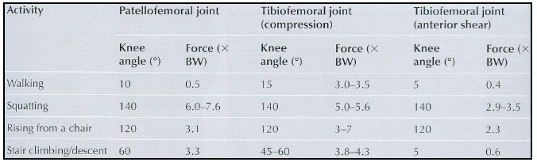

Slide 30
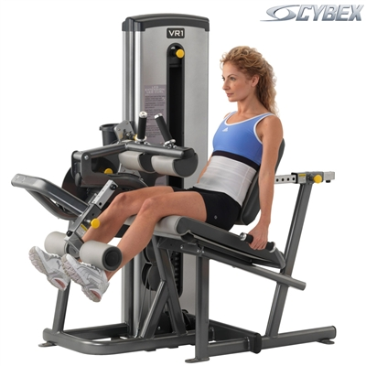
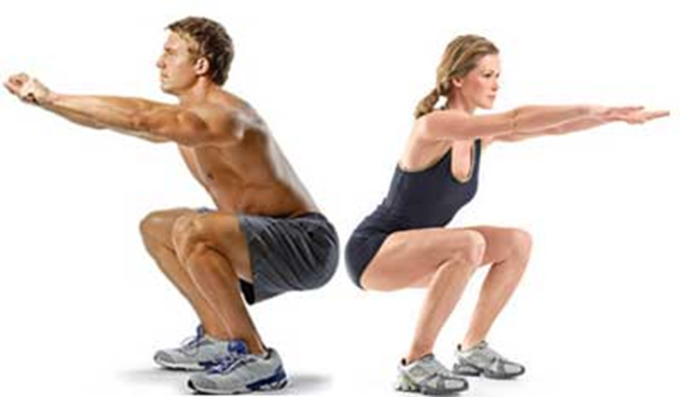
Uzavřený kinematický řetězec Otevřený kinematický řetězec

Slide 31
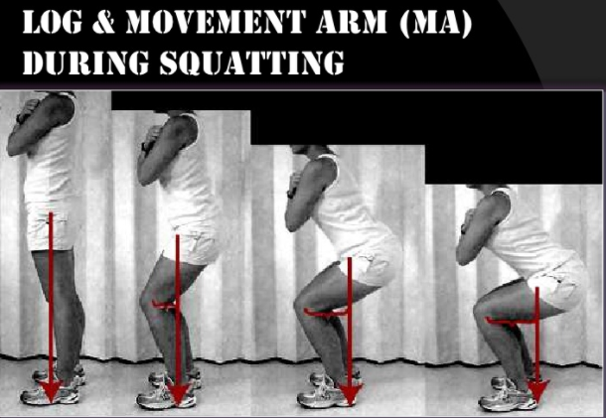
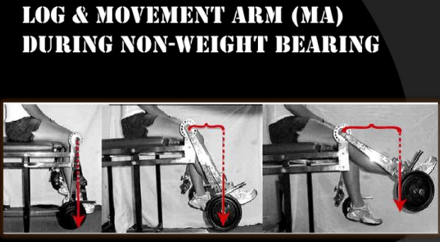

Slide 32
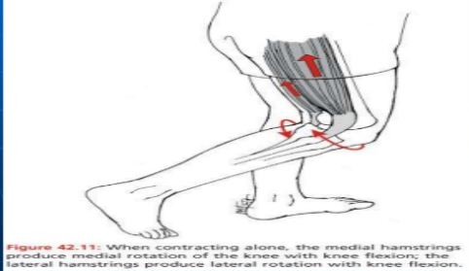
HAMSTRINGY

Slide 33
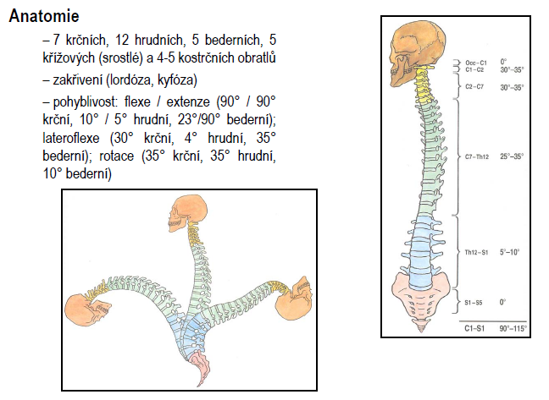
PÁTEŘ – AXIÁLNÍ SYSTÉM

Slide 34
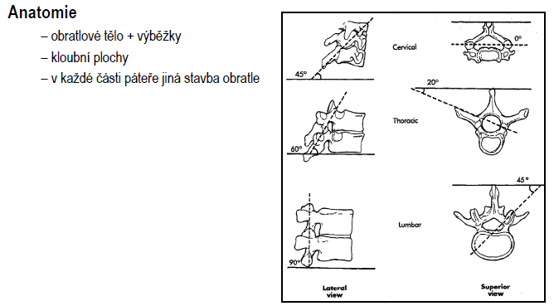

Slide 35
Určete velikost síly svalu m. erector spinae Fm, potřebnou k udržení břemene FB = 100 N ve vodorovné poloze.
Váha hlavy FH = 5,8 kg, váha trupu FT = 32,8 kg a váha obou paží je FR = 8,1 kg.
Dále určete kompresní Fk a smykovou Fs sílu
působící v meziobratlovém disku.
Úhel α = 20°.
Musí platit ΣM=0
Dále musí platit ΣF=0
Fm = 1 725 N
Fs = 158,6 N
Fk = 2 160,8 N

Slide 36
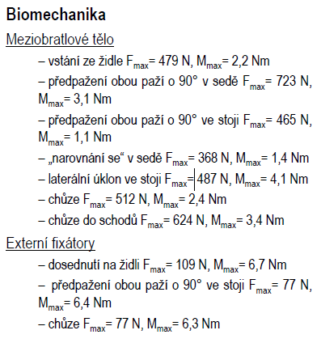
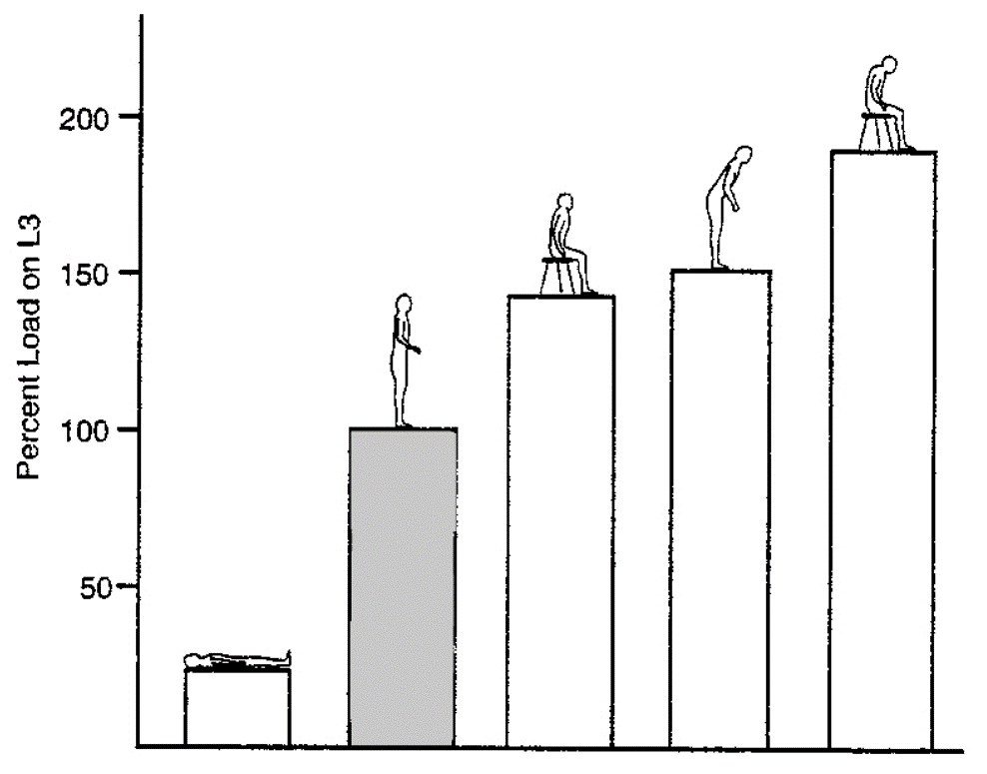

Slide 37
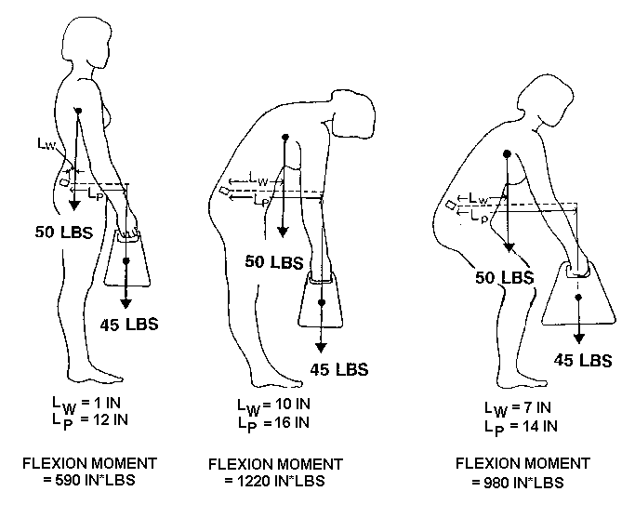
1 kilogram =
2,2 libry

Slide 38
